Slide 1
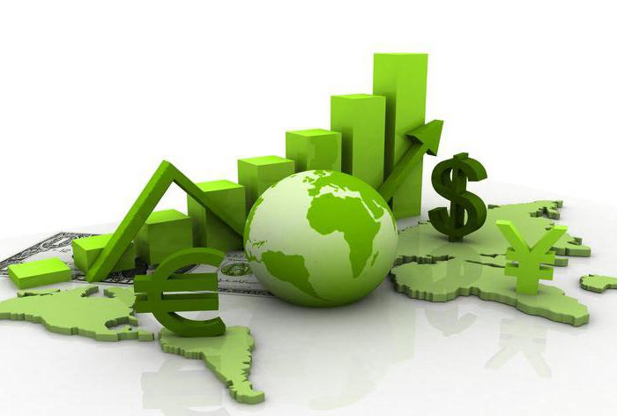
Сегодня поговорим о том, что является очень важным в жизни каждого человека.
Предлагаем разгадать кроссворд.
Вы готовы это сделать?
Тогда внимательно слушайте и отвечайте!

Slide 2
Какое благо человек получает от природы даром?
Стоимость вещи, предмета.
Все, что нужно людям для жизни, называют ….?
Из какого полезного ископаемого получают бензин?
Работа, которую люди выполняют, чтобы удовлетворить потребности других людей, называется… .
Как называются государственные сборы с граждан и предприятий?

Slide 3
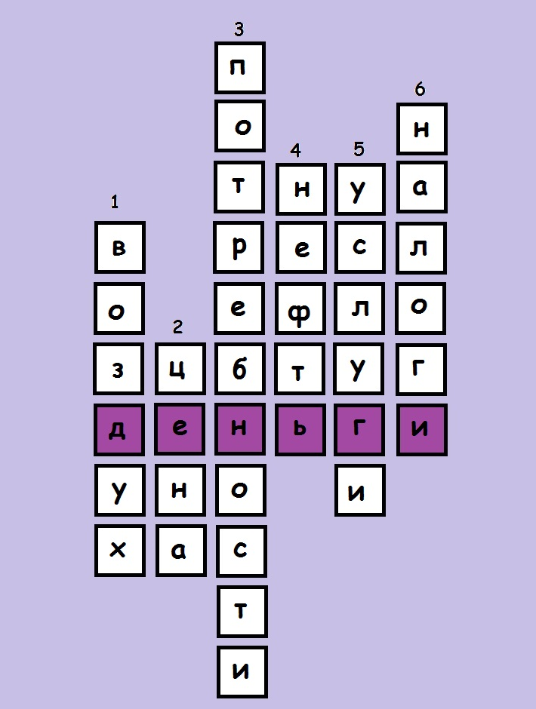
Отлично!
Молодцы!

Slide 4
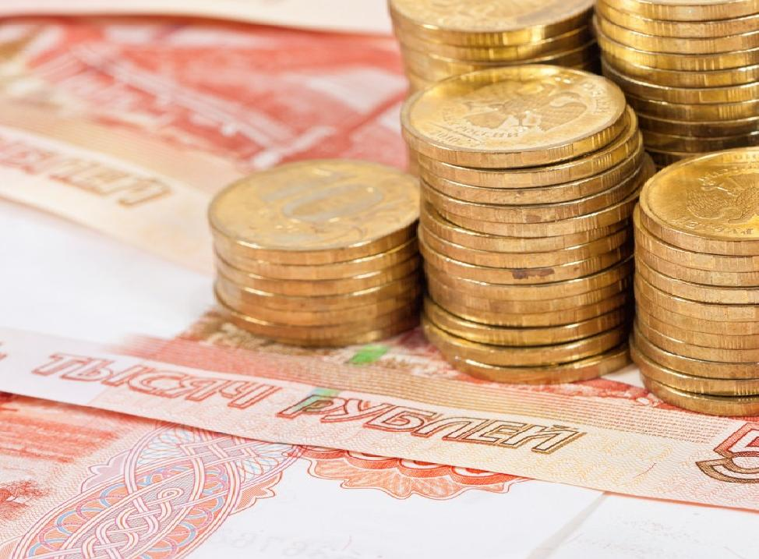
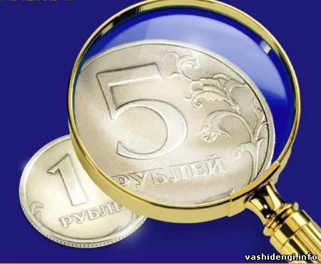
Что такое деньги?

Slide 5
Деньги – металлические и бумажные знаки, являющиеся мерой стоимости при купле-продаже, средством платежей и предметом накоплений.
(С.И.Ожегов)

Slide 6
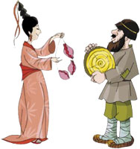

Slide 7
Первые деньги
Металлические деньги Бумажные деньги

Slide 8
Обмен товарами
бартер
купля-продажа

Slide 9
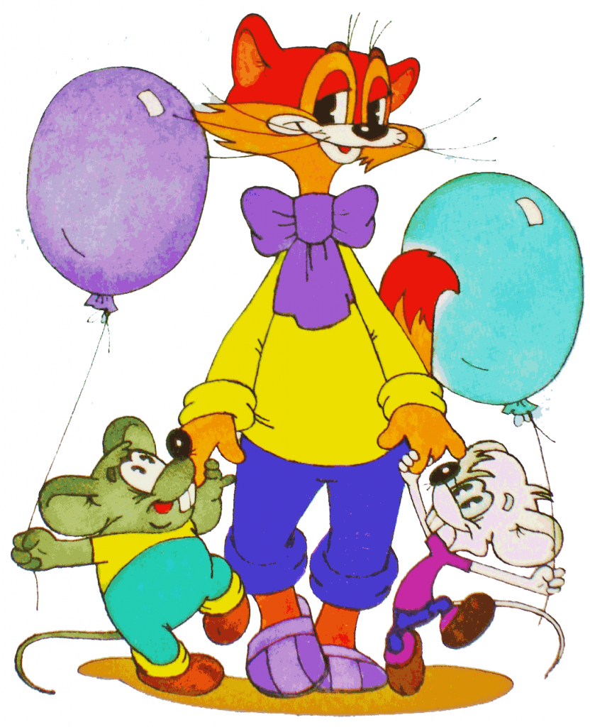
Бартер – это прямой обмен одних товаров на другие.

Slide 10
Купля - продажа
Цена: 150 р.

Slide 11
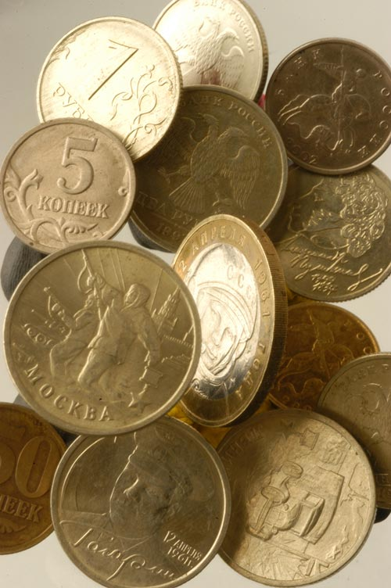
Деньги – особый товар, который можно обменять на любые другие товары и услуги.

Slide 12
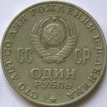
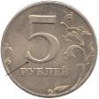
Денежные единицы России
рубль

Slide 13
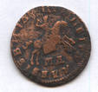
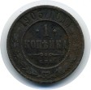
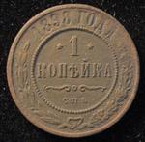
Денежные единицы России
копейка

Slide 14
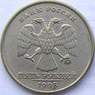
лицевая сторона –
«орёл» или «аверс»
оборотная сторона –
«решка» или «реверс»
номинал легенда

Slide 15
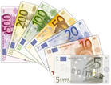
Денежная единица
многих стран Европы –
евро.

Slide 16
Функции денег
Мера стоимости (цена товара)
Средства обмена на товары и услуги
Средства накопления
(сбережения)

Slide 17
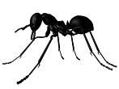
Задача 1.
Пчела Майя, живущая в Цветочной стране, прилетев в магазин, купила 100 граммов мёда и заплатила за это 2 зёрнышка арахиса. Продавец Муравей сдал сдачу – 2 лепестка розы. Какую функцию выполняют деньги?
Средства обмена на товары и услуги.

Slide 18
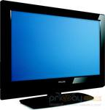
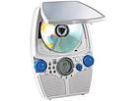
Задача 2.
Цена телевизора – 15 000 рублей. Цена плеера – 1600 рублей. Какую функцию выполняют деньги?
Мера стоимости.

Slide 19
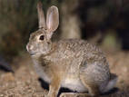
Задача 3.
Бобёр решил себе к зиме шубу купить. Нанялся он к Зайцу в работники дом строить. Когда дом построил и получил деньги, не стал их тратить, а спрятал их в свой сундучок. Какую функцию здесь выполняют деньги?
Средства накопления.

Slide 20
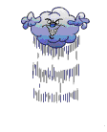
Магазин.

